Slide 1
IoT Smart Home System
組 員 : 蔡定維 C108185144
許凱翔 C108185130
龔一舫 C108285106

Slide 2
Outline
Motivation
Features
Environment / Materials
Hardware Architecture

Slide 3
Motivation
科技的發展與進步，資訊量爆炸的時代，現代人的生活中，已經比從前忙碌需多，隨著時代的推移，人們對生活品質要求越來越高，所以提供現代人一個舒適與便利的生活與居住環境，讓機器幫忙管理家裡，也能對節約有所幫助，還能顧及環保生態，達到人類永續生存與發展的目標。

Slide 4
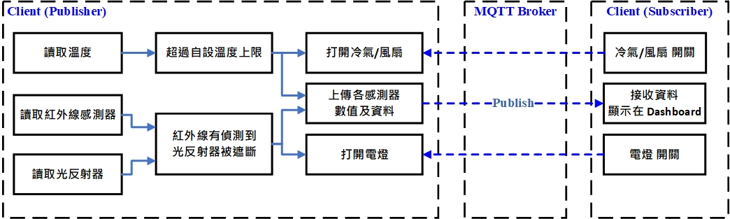
Features

Slide 5
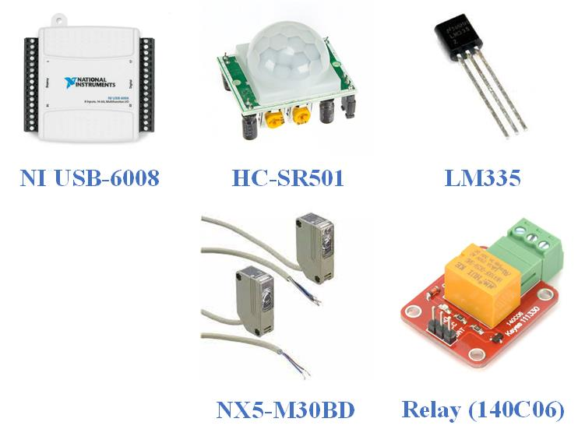
Environment / Materials

Slide 6
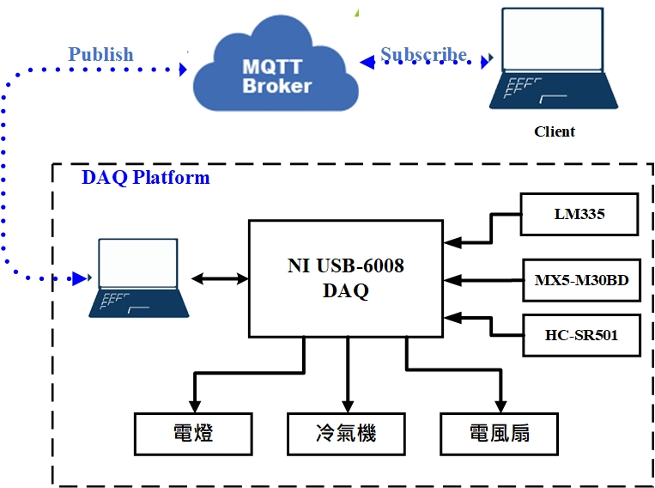
Hardware Architecture

Slide 7
END

